Slide 1
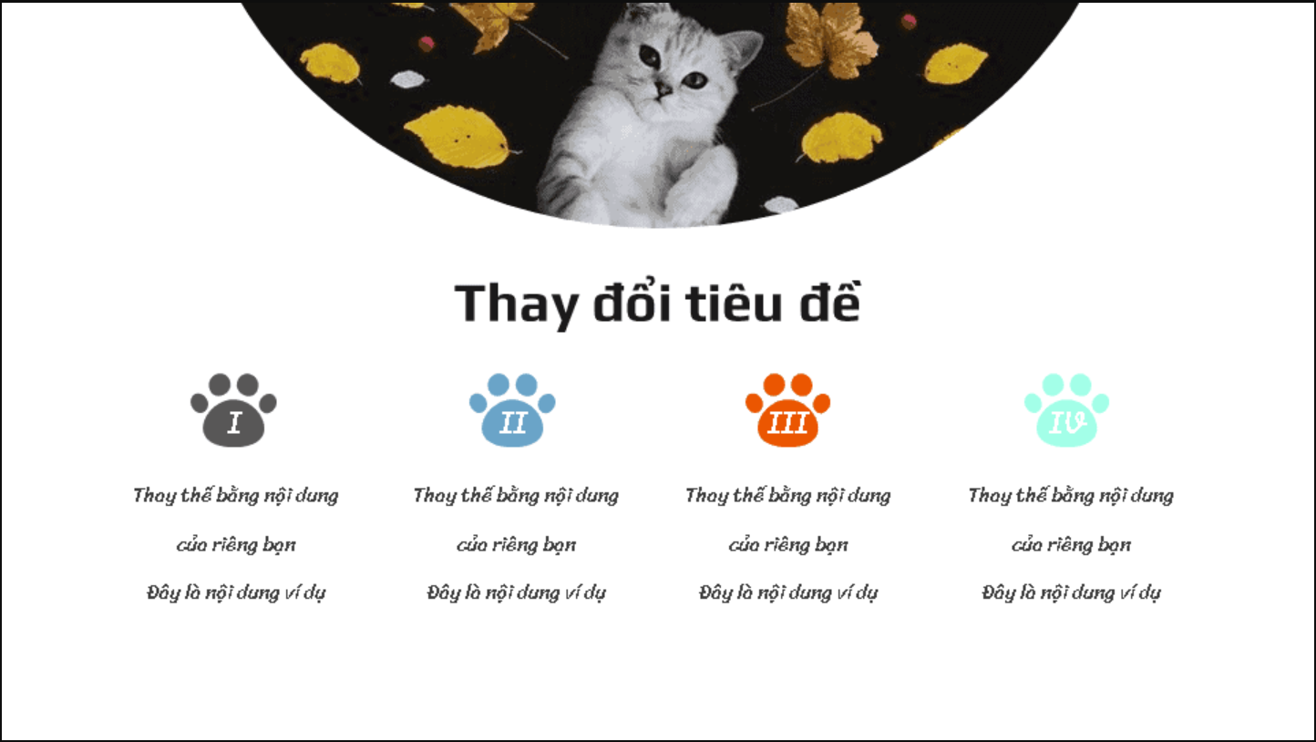
QSHOP
Luôn luôn lắng nghe, luôn luôn thấu hiểu
Sự hài lòng là phương châm của chúng tôi
Tận tình và chân thành với khách hàng
Đam mê của bạn là sự hài lòng của chúng tôi

Slide 2

QSHOP
Simply Beautiful
Endless discovery
Keep exploring

